Slide 1
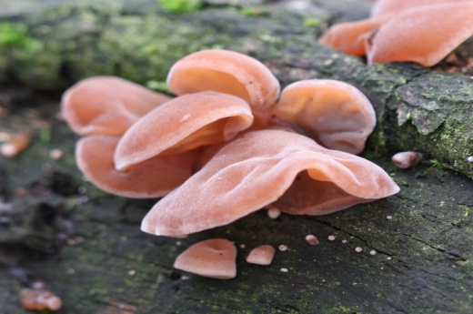
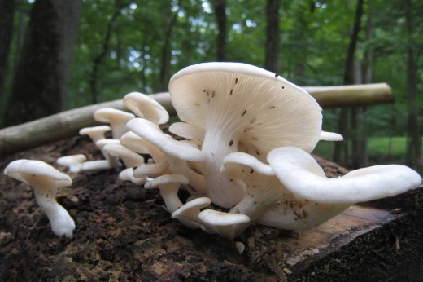
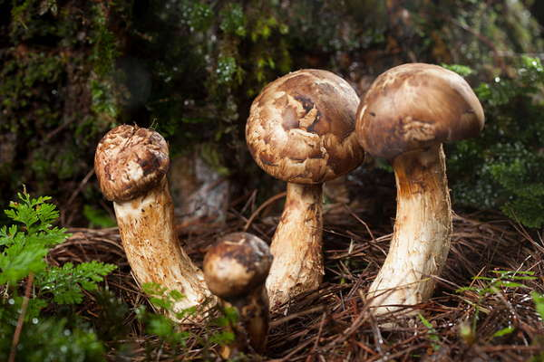
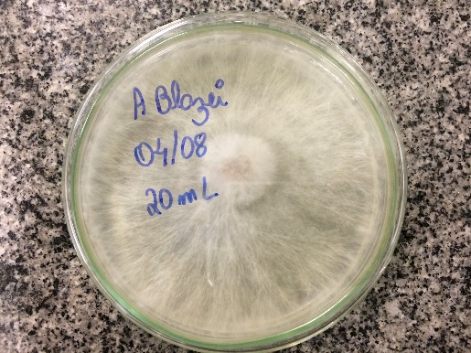
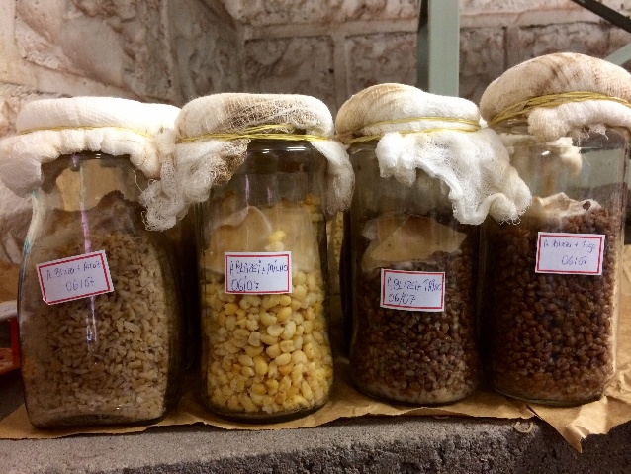
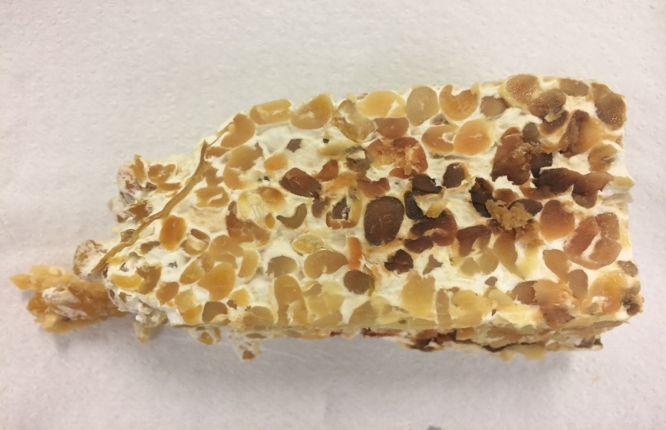
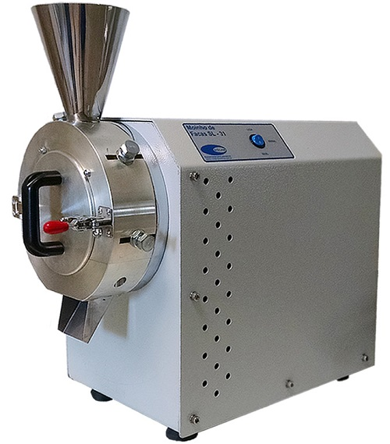
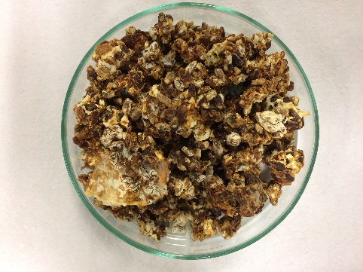
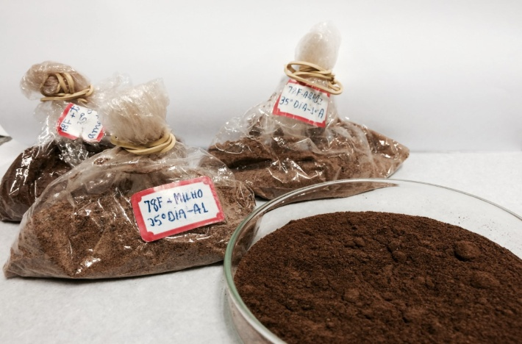
INCREMENTO NOS TEORES DE PROTEÍNAS, COMPOSTOS FENÓLICOS TOTAIS E DE FIBRAS ALIMENTARES EM GRÃOS POR BASIDIOMICETOS EM CULTIVO EM ESTADO SÓLIDO
Bolsa CNPq-PIBIC
Weslei Santana¹,Fernanda Stoffel², Marli Camassola³
¹Bolsista de Iniciação Científica CNPq - Universidade de Caxias do Sul - Medicina Veterinária
²Universidade de Caxias do Sul – Centro de Ciências Exatas e Tecnologias ;³Universidade de Caxias do Sul – Centro de Ciências da vida
Sigla do projeto: Embrapa Agroenergia
Introdução
Resultados e discussão
A busca por alimentos de maior valor nutricional é notavelmente observada no contexto atual. Esses alimentos são na maioria das vezes, produtos com elevada concentração de proteínas, fibras e reduzida concentração de carboidratos. Ainda, alguns desses produtos são dotados de moléculas denominadas compostos fenólicos, que são amplamente conhecidos pela indústria farmacêutica por suas propriedades funcionais. Nesse trabalho, foi avaliado o incremento no teor de proteínas, compostos fenólicos e fibras, através da fermentação por basidiomicetos em cultivo em estado sólido sob grãos de arroz integral, milho canjica e trigo.
Na caracterização do conteúdo proteico, os maiores incrementos foram observados para os substratos: arroz e trigo, sendo que o P. albidus 88F, possibilitou incremento percentual de 142,87% em grãos de trigo e 128,65% para A. fuscosuccinea 78F sob arroz (Tabela 1) .
Tabela 1 – Percentual de proteínas nos grãos de trigo e arroz antes e após a colonização por micélios dos macrofungos.
Macrofungo | Grão | Antes do CE | 15°dia | 21°dia | 28° dia
P. albidus 88F | Trigo | 12,27 ± 0,21 | 11,36 ± 0,29 | 15,17 ± 0,07 | 17,53 ± 0,14
A. fuscosuccinea 78F | Arroz integral | 6,63 ± 0,01 | 7,38 ± 0,16 | 7,68 ± 0,17 | 8,53 ± 0,38
Material e métodos
Na quantificação de fibras, o basidiomiceto P. albidus 88F possibilitou incrementos superiores a 100% se comparado aos grãos não miceliados (Tabela 2).
Tabela 2 – Percentual de fibras nos grãos de trigo e arroz antes e após a colonização por micélios do macrofungo P. albidus 88F
Auricularia fuscosuccinea
Pleurotus albidus
Agaricus blazei
Substrato | % Fibras antes CES | % Fibras depois CES
Arroz Integral | 6,37 ± 0,47 | 16,98±0,38
Milho Canjica | 6,27 ± 0,06 | 12,62 ± 0,86
Trigo | 13,23 ±0,04 | 27,51 ±0,16
A determinação de compostos fenólicos totais revelou que o basidiomiceto A. blazei foi o que mais incrementou estas substâncias no substrato. Observou-se também que o substrato e o tempo de cultivo influenciavam na quantificação (Tabela 3).
Cultivados em placas de Petri em meio BDA
separadamente
Tabela 3– Quantificação de polifenóis totais pelo método Folin-Ciocalteau
Substrato/dia de fermentação | Polifenóis totais antes CES (mg/g) | % Polifenóis totais depois CES (mg/g)
Arroz Integral (42ºdia) | 0,02 ± 0,01 | 1,64 ± 0,04
Milho Canjica (35ºdia) | 0,02 ± 0,01 | 1,08 ± 0,07
Os micélios foram inoculados sobre os grãos
até completa colonização
Grãos de milho canjica –
28 dias de cultivo
Além dos resultados apresentados, foi mensurado o conteúdo de carboidratos dos grãos antes e depois do cultivo. Em todos os substratos cultivados, o teor decresceu, indicando que os macrofungos utilizaram-se dessas moléculas para o seu metabolismo ou na bioconversão de moléculas.
Conclusão
Os dados até agora mensurados, permite-nos reafirmar o grande potencial de incremento de algumas moléculas na fermentação realizada por basidiomicetos, obtendo desse processo matérias primas que poderão ser aplicadas na indústria.
Moídas
As amostras foram secas em estufa 60 ºC
Foram quantificados os teores de:
Referências
Carboidratos
AOAC. (2011). Oficial methods of analysis. 14 ed. Association of Official Analytical Chemists, Washington.
Couto, S. R.; Sanromán, M. A. (2006). Journal of Food Engineering. v.76, p. 291 - 302.
Zhai, F.; Wang, Q.;, Han, J. (2015). Journal of Cereal Science. v. 65, p. 202 - 208.
Cinzas
Lipídeos
Agradecimentos
Armazenadas
ao abrigo da luz
Fibras
Compostos Fenólicos
Proteínas
Notes:
1

